Slide 1



TIẾT 3 – CHỦ ĐỀ 7

Slide 2


ÂM NHẠC
KHỞI ĐỘNG

Slide 3









TRÒ CHƠI: “TÔI LÀ AI?”
X

Slide 4


TÔI LÀ AI?
X

Slide 5


TÔI LÀ AI?
X
X

Slide 6

TÔI LÀ AI?
X

Slide 7

TÔI LÀ AI?
X
X

Slide 8
TÔI LÀ AI?
X

Slide 9

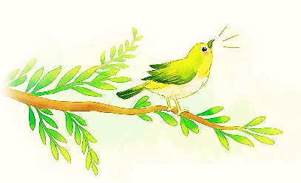
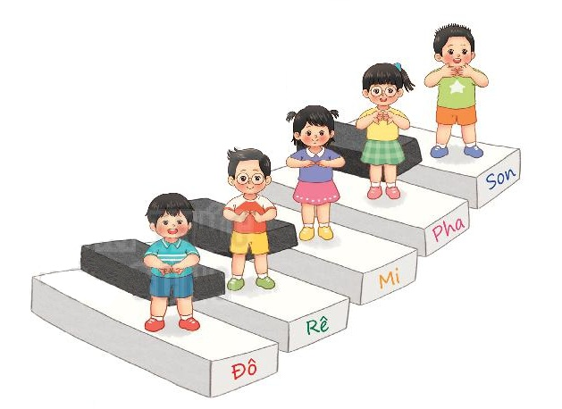
Ôn tập Đọc nhạc
HÁT CÙNG ĐÔ – RÊ – MI – PHA - SON
Nghe nhạc
CON CHIM VÀNH KHUYÊN

Slide 10
Ôn tập Đọc nhạc
HÁT CÙNG ĐÔ – RÊ – MI – PHA - SON

Slide 11

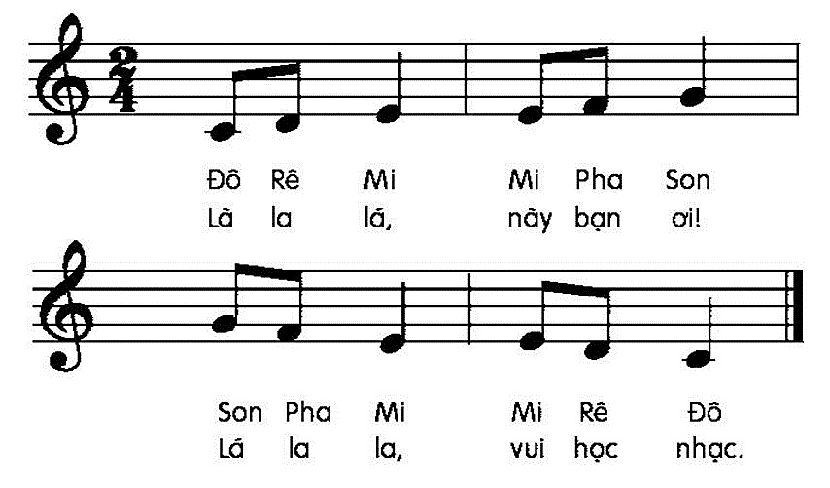
Ôn đọc nhạc
Nghe giai điệu
HÁT CÙNG ĐÔ – RÊ – MI – PHA - SON

Slide 12

ĐỌC NHẠC
THEO KÍ HIỆU BÀN TAY

Slide 13
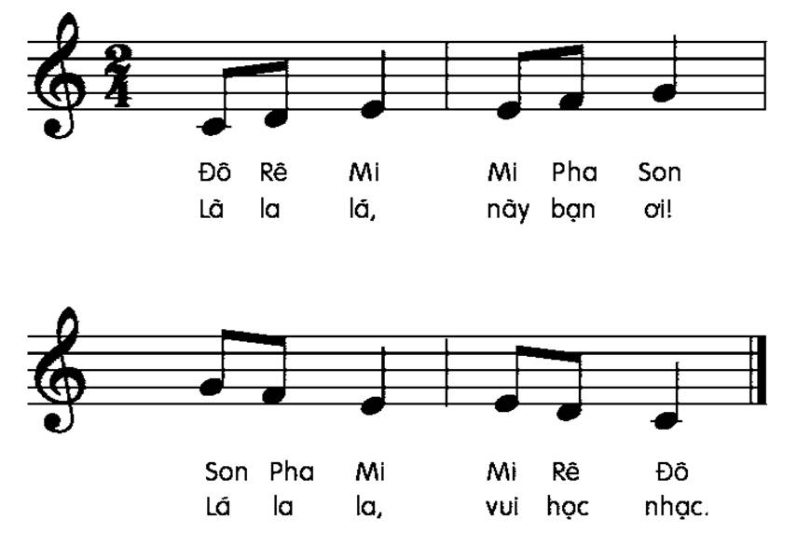


HÁT CÙNG ĐÔ – RÊ – MI – PHA - SON
Là la lá, này bạn ơi!
Lá la la, vui học nhạc.
Notes:
13

Slide 14
ĐỌC NHẠC KẾT HỢP
VẬN ĐỘNG CƠ THỂ

Slide 15
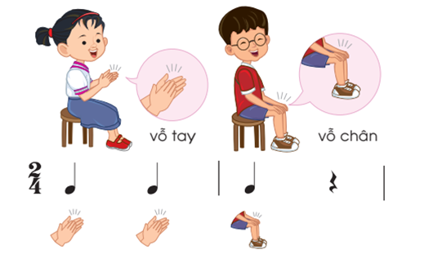
HÁT CÙNG ĐÔ – RÊ – MI – PHA - SON

Slide 16
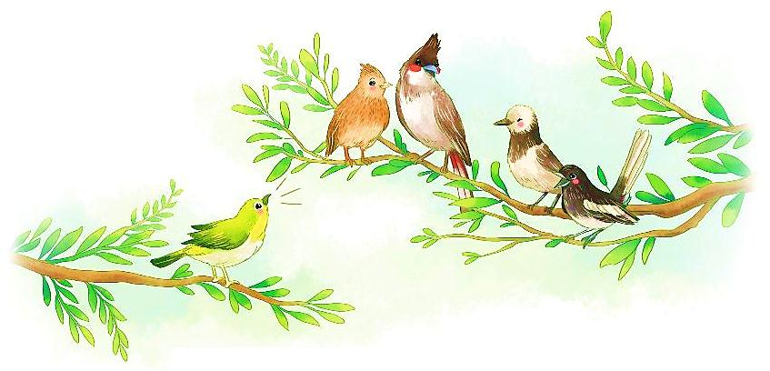
Nghe nhạc
CON CHIM VÀNH KHUYÊN

Slide 17
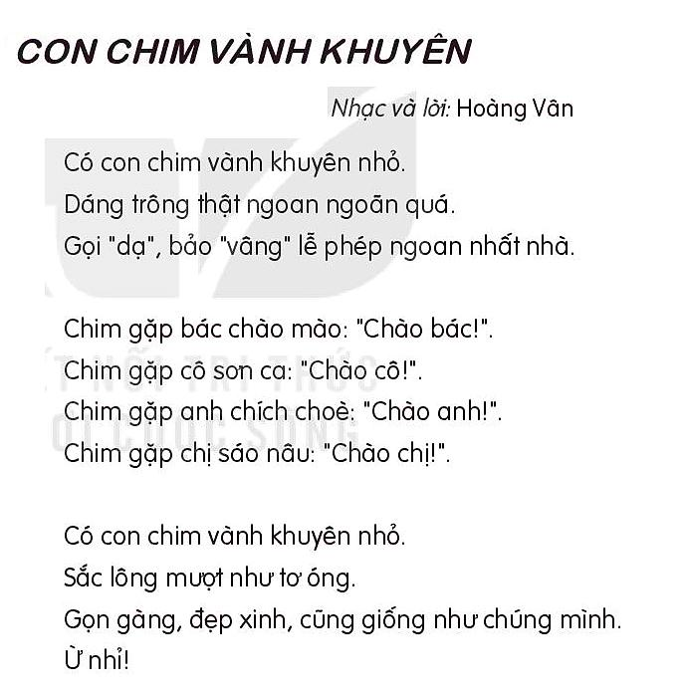
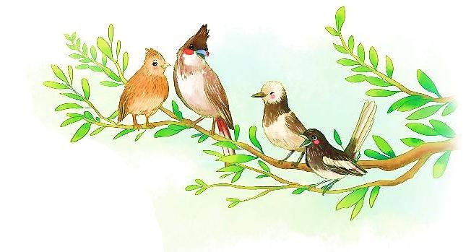
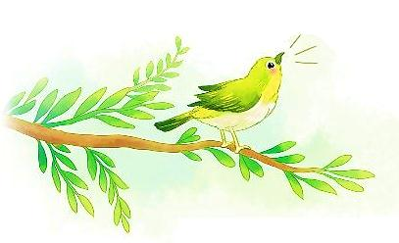
NGHE NHẠC
Cảm nhận giai điệu của bài hát

Slide 18
NGHE NHẠC
KẾT HỢP VẬN ĐỘNG
THEO NHỊP ĐIỆU

Slide 19
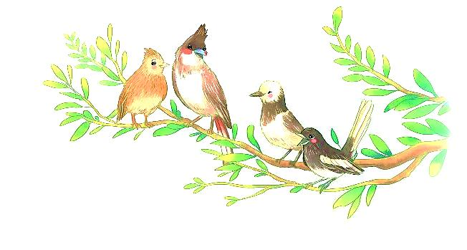
NGHE NHẠC
Kể tên các loài chim có trong bài hát?

Slide 20
NGHE NHẠC
KẾT HỢP TRÒ CHƠI
SẮM VAI

Slide 21




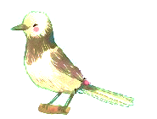
SẮM VAI
Chào ……

Slide 22
GIÁO DỤC
CON CHIM VÀNH KHUYÊN

